Slide 1
南大歷史解謎Chatbot
第九組
數位三 S10755007 呂文揚
數位三 S10755010 潘冠宇
數位三 S10755033 嚴均恩

Slide 2
動機
考驗南大學生對南大以及南大歷史的認識

Slide 3





使用技術
NODE.JS版本
LineOfficialAccount版本

Slide 4
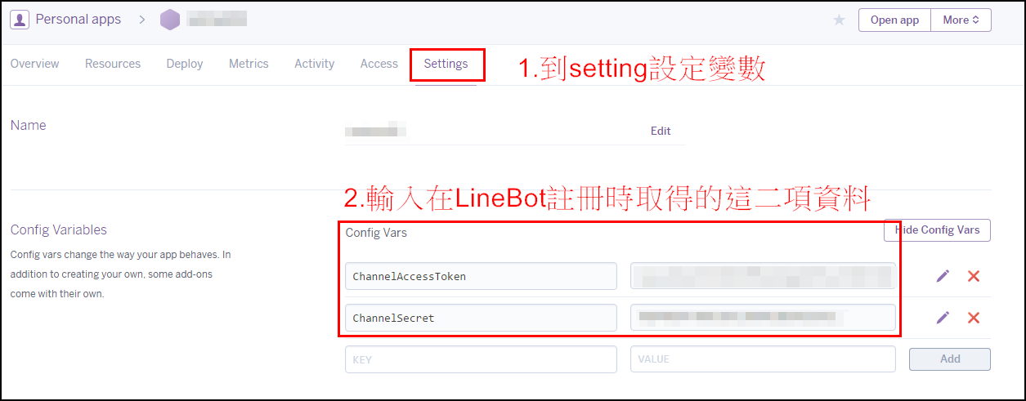

Slide 5
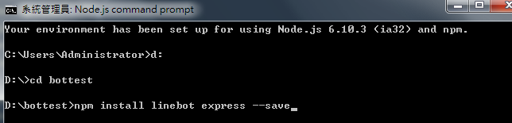
cd bottest (以上請視自己程式放哪個資料夾而自行修改)
heroku login (這邊請依據提示輸入申請heroku時，所填的帳號及設定的密碼)
git init (建立數據庫)
heroku git:remote -a 在heroku申請的app名稱 (取得遠端連結)
git commit -am 'ok' (提交)
git push heroku master (上傳)

Slide 6
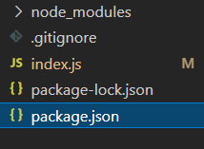
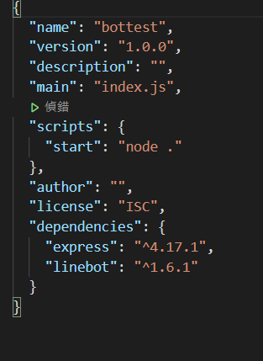
NODE.JS版本

Slide 7
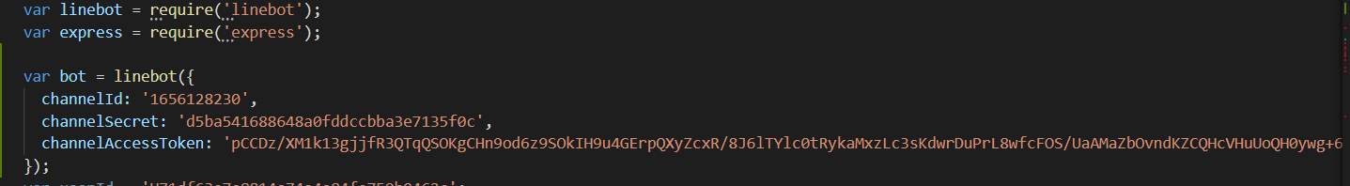
NODE.JS版本

Slide 8
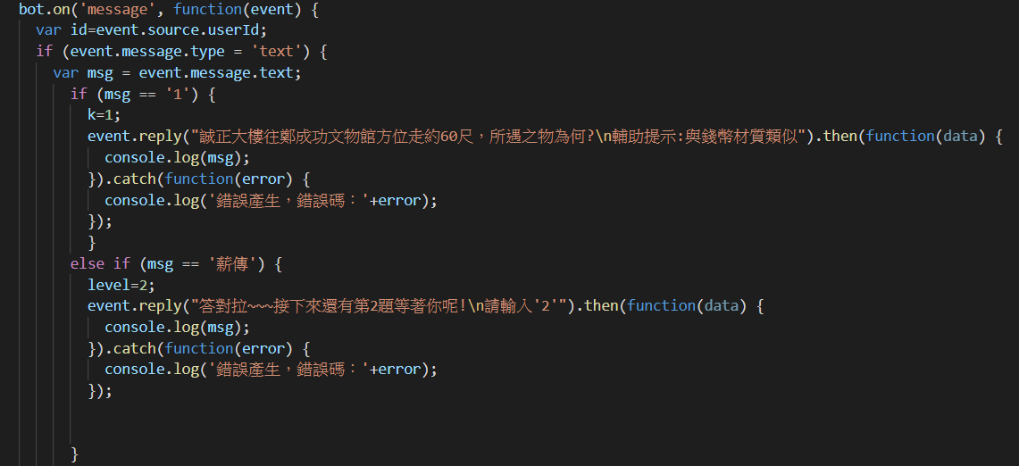

Slide 9
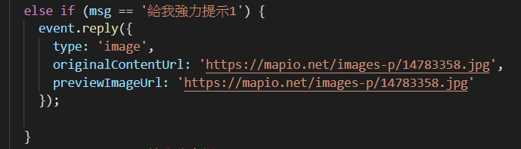
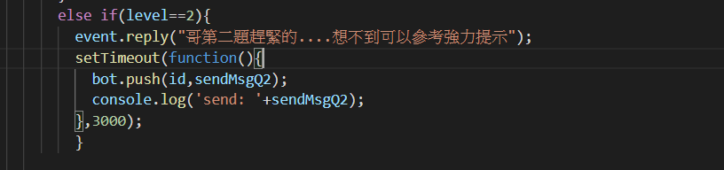
NODE.JS版本

Slide 10
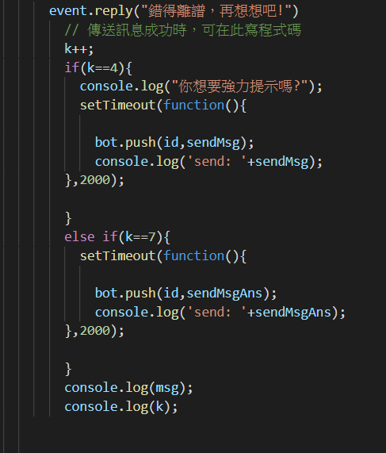
NODE.JS版本

Slide 11
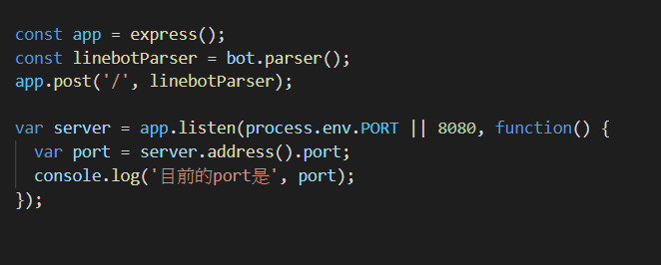
NODE.JS版本

Slide 12
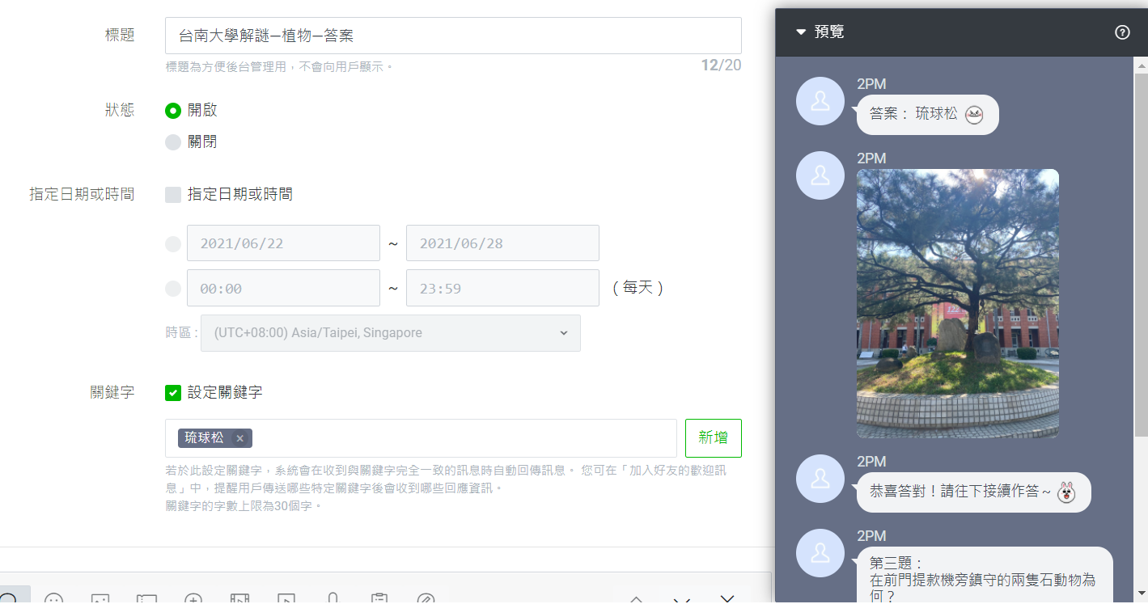
LineOfficialAccount版本

Slide 13
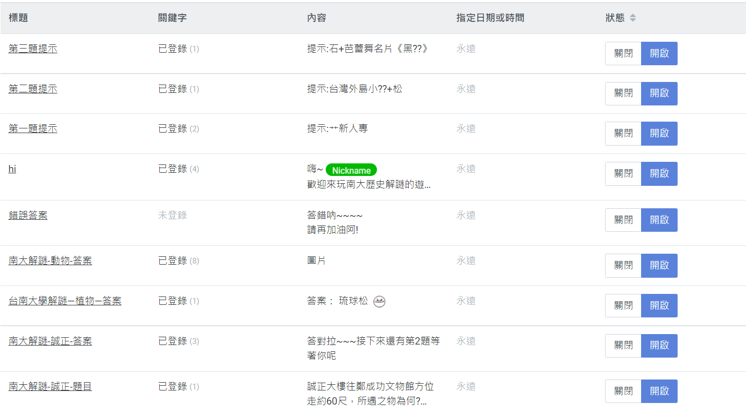
LineOfficialAccount版本

Slide 14
過程中遇到的問題
(1)Webhook URL verify 的驗證很容易失敗
(2)對node.js不熟，花很多時間適應
(3)網路上的資源有缺漏，額外花時間debug

Slide 15
比較
(1)Node.js版
(2)LineOfficialAccount版
1.需要程式底子的人才好上手
2.開發功能的部分較LINE官方自由多變
3.邏輯判斷設計多樣化
1.任何人都可以使用，較無難度
2.UI介面人性化
3.設定快速

Slide 16

DEMO

Slide 17
小組分工表
程式撰寫:呂文揚、潘冠宇、嚴均恩
簡報製作:呂文揚、潘冠宇、嚴均恩
錄製影片:潘冠宇

Slide 18
參考資料
吉哥的分享 - 安裝node.js申請heroku (google.com)
LINE BOT 實戰 ( 聊天篇 ) - OXXO.STUDIO (oxxostudio.tw)
https://tw.linebiz.com/
https://developers.line.biz/zh-hant/

Slide 19
報告結束

